Slide 1
The Air Shower Energy Scale with the Water and Air Cherenkov Techniques in LHAASO experiment
zengzk、caozh、wangyj、llma、nanyc
2020.8.20 chengdu

Slide 2
Content
purpose
method
the result of moon shadow
primary flux & composition estimation(G4)
ES calculation and result

Slide 3
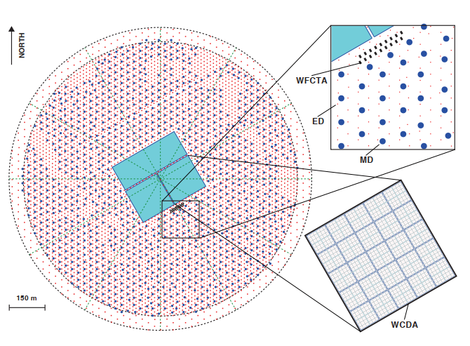
Propagate the energy scale (purpose）
The complex of multi-detector array in LHAASO
The spectrum of H & He with
its knee below 1PeV
The knee of H&He spectrum at (700±230) TeV is clearly measured.
Pass the absolute energy scale, realize the accurate measurement of the knee, thereby restricting the propagation and acceleration model.
Notes:
我的第一个工作是
我们知道卫星试验

Slide 4
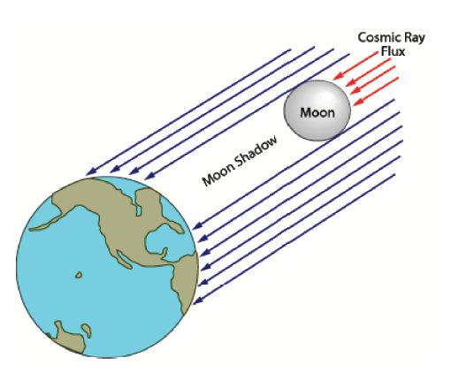
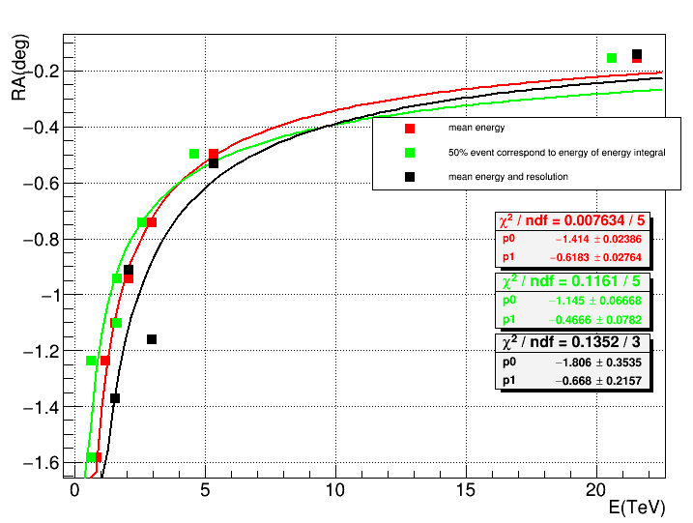
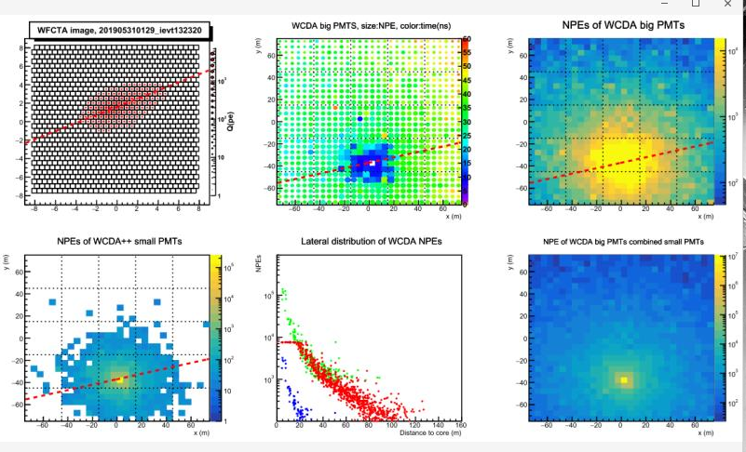
Propagate the energy scale
Moon shadow.
Earth-moon magnetic field.
Deflection of the moon shadow & Absolute energy scale.
deflection of moon
enery scale from wcda
Joint observation
the energy scale of wfcta
Moon shadow
Deflection of the monn shadow
Event by event between wcda and wfcta
Notes:
能标传递！
由于月地磁场的存在，带电粒子发生偏转，加上月亮的遮挡，就会在地球上形成阴影。
不同的月影偏转角度对应不同的能量！
获得绝对能标
再通过wcda和wfcta 的 联合观测，将能标上传

Slide 5
moon shadow
Time:20190501-20200131
Nhit cut:nhit>200
Reconstruction successful and good condition
Npec range: 6.e3-1.e4, 1.e4-1.5e4,1.5e4-2.e4, 2.e4-3.e4, 3.e4-6.e4,>6.e4.

Slide 6
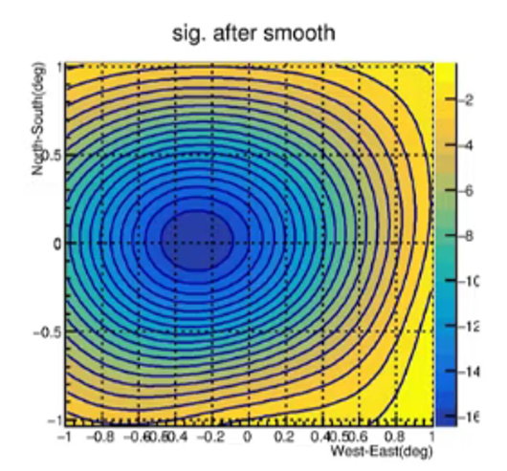
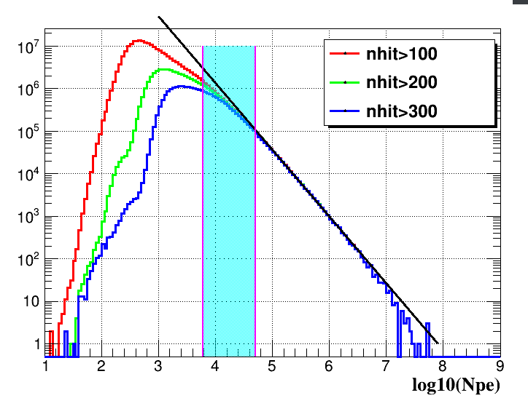
Moon Shadow displacement（5TeV~30TeV）
Npe:
Total number of photoelectrons
33%
探测效率！
calibration
6~10k Δ=-0.32
problem:
efficiency
composition（p/He）
calibration？

Slide 7
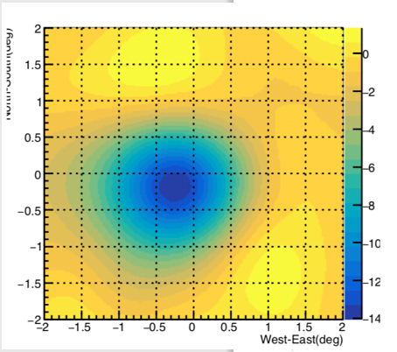
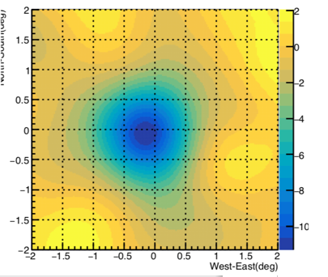
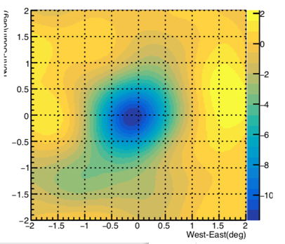
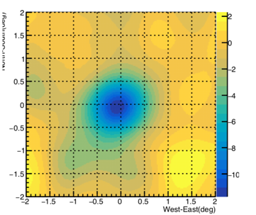
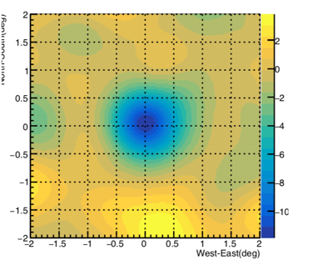
Moon shadow

Slide 8
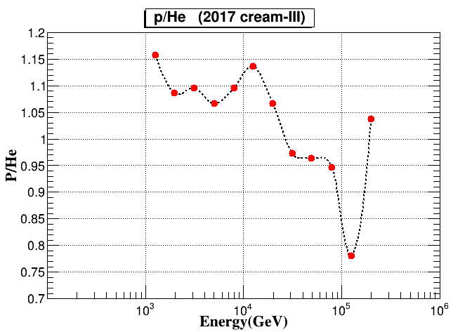
Primary Flux (creamIII 2017)
proton
Helium
The result （5TeV~30TeV）：
p:He=1.15~0.95

Slide 9
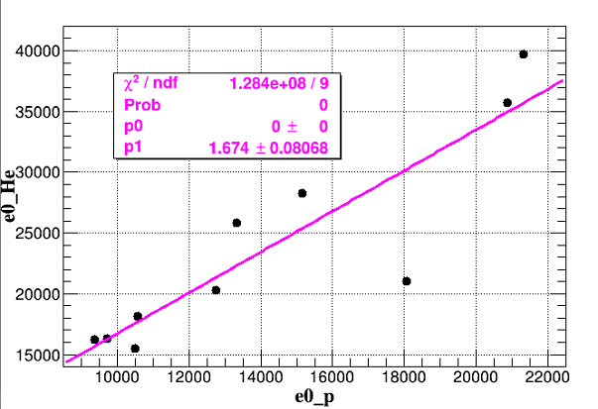
Trigger Npe
Put p&He into the simulation according to 1:1(nhit>200&&recflag>0)
primary flux ratio
primary energy
in the same Npe bin：
we found that:

Slide 10
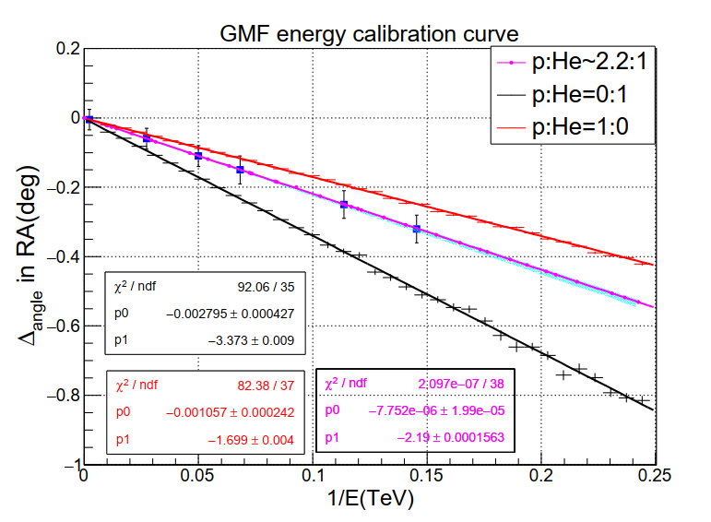
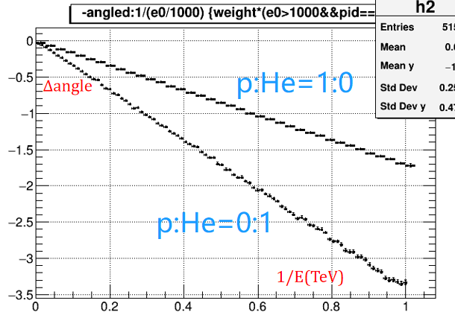
retracing data
纯质子和氦的理论曲线
（Δ angle： p/He=1：2）
Δangle =-2.19/E(TeV)

Slide 11
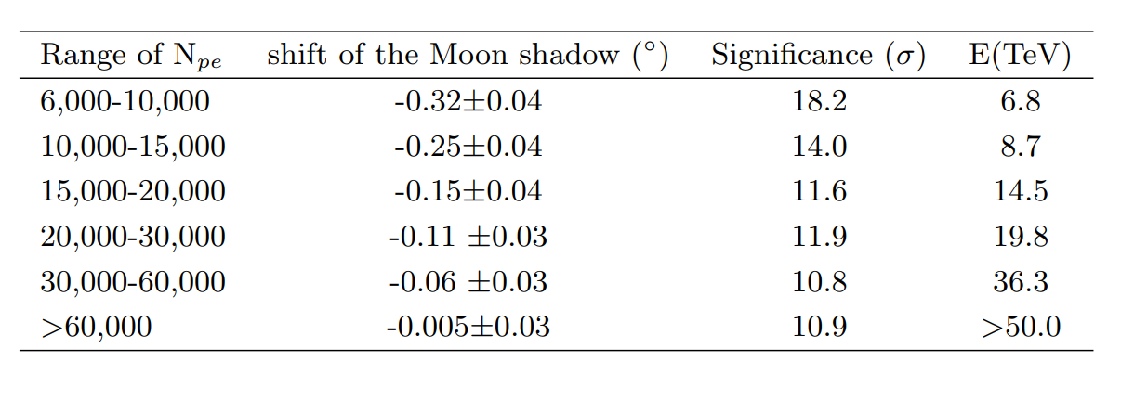
能标计算(calculation)
Δangle =-2.19/E(TeV)
E=0.82*Npe(GeV)

Slide 12
能标传递(pass Energy scale)
Δ angle=(0.10±0.03)°
Joint observation of wcda and wfcta (22<theta<38): within the same zenith angle, the moon shadow deflection is :
-0.1±0.03 --> En~21.9TeV

Slide 13
Propagate the energy scale
the left pic shows the relationship between E_wfcta and Npe_wcda
the right pic shows the Energy reconstruction of wfcta
calibration by moon shadow

Slide 14
conclusion
Npe
p/He=1：1 -->
The relationship ：E=0.82*Npe(GeV)
Joint observation(wcda+wfcta):
in the Npe range of 20~60kEn_wcda=21.9TeV
statistic err：30% - -> 8%
composition err:2%
Δangle =-2.19/E(TeV)
4yr
Thanks

Slide 15
backup
原初trigger
horandel模型
Preliminary result （Dampe）

Slide 16
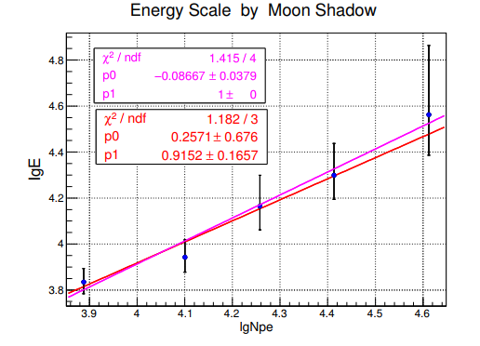
误差分析（statistic err）
Npe:20~60k 月影偏转-0.1±0.03
--> En~21.9TeV ~4.34
En=（21.9±7.）TeV
9months 1pool -->32%
4yrs 3pool -->8%

Slide 17
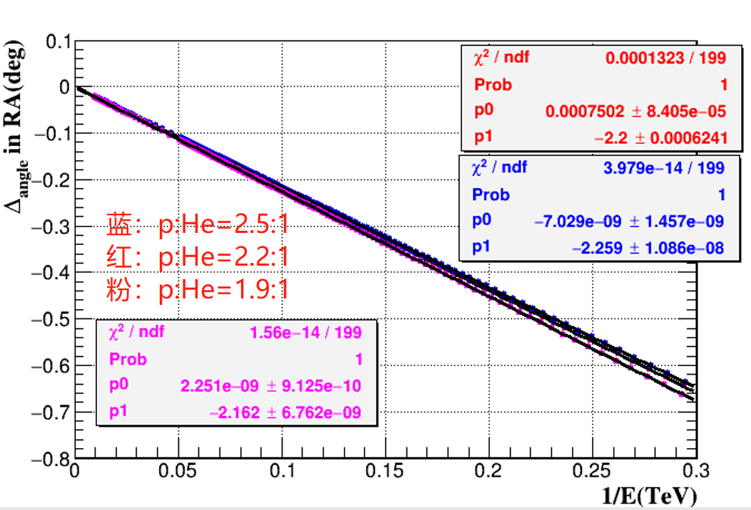
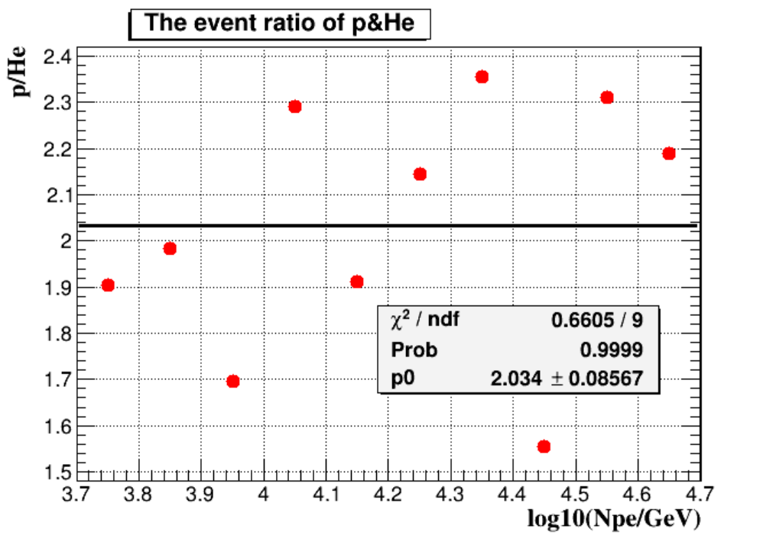
误差分析（composition err）
主要考虑G4带来的成分误差：
Δ=2.26/E (p:He=2.5)
Δ=2.20/E (p:He=2.2)
Δ=2.16/E (p:He=1.9)
-->Δ=（2.2±0.5）/E
composition err : 0.5TeV ~2%
Primary p:He=1:1
Npe: p/He=2.2±0.3

Slide 19
原初流强（Dampe）
preliminary result：
p/He=1.2~0.9
~1.

Slide 20
Trigger e0
-1.8

Slide 21
Trigger Npe 分布
-2.6

Slide 22
problem
1、月影偏转的误差（统计误差、拟合误差）
2、p:He=1:1的原初流强的误差还没有考虑
3、G4中的能量He=1.1*P的误差，逻辑确认。（类似电子学线性的测量，即使G4不线性，但两组电荷的相对比值是对的，及He/P=1.1可行，取决于G4的线性，线性ok!）
4、转递的点可考虑加多点？（统计误差太大，可能没有必要）
5、月影的偏转是否真实反映理论计算？

Slide 23
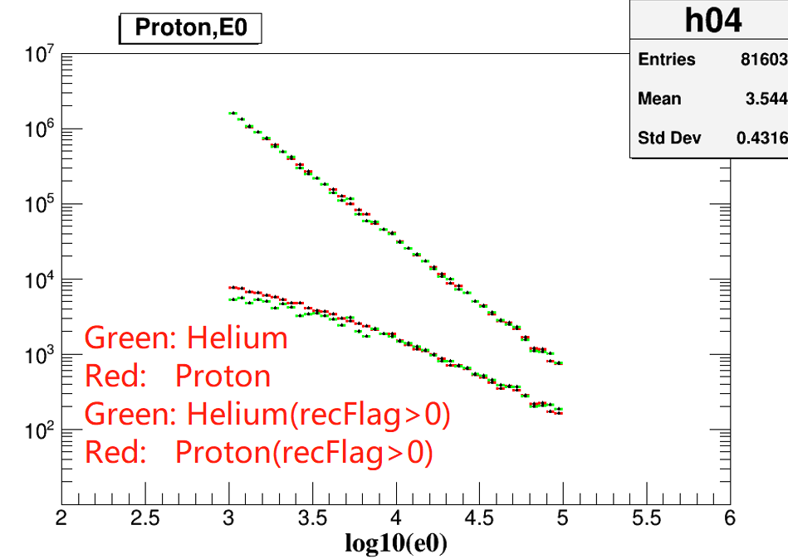
trigger 原初能量

Slide 24
trigger 原初能量

Slide 25
trigger efficiency
2.2的合理性：

Slide 26
原初流强（horandel）
p:He=1.2~1.3

